Slide 1

유니티를 이용한 멀티플레이 로그라이크 게임
TEAM 스폴라트
지도교수 박천음 교수님
20201758 구한빈
20201781 이윤재

Slide 2
목차
1. 게임 콘텐츠 설명
2. 진행 상황
3. 향후 계획
4. 역할

Slide 3
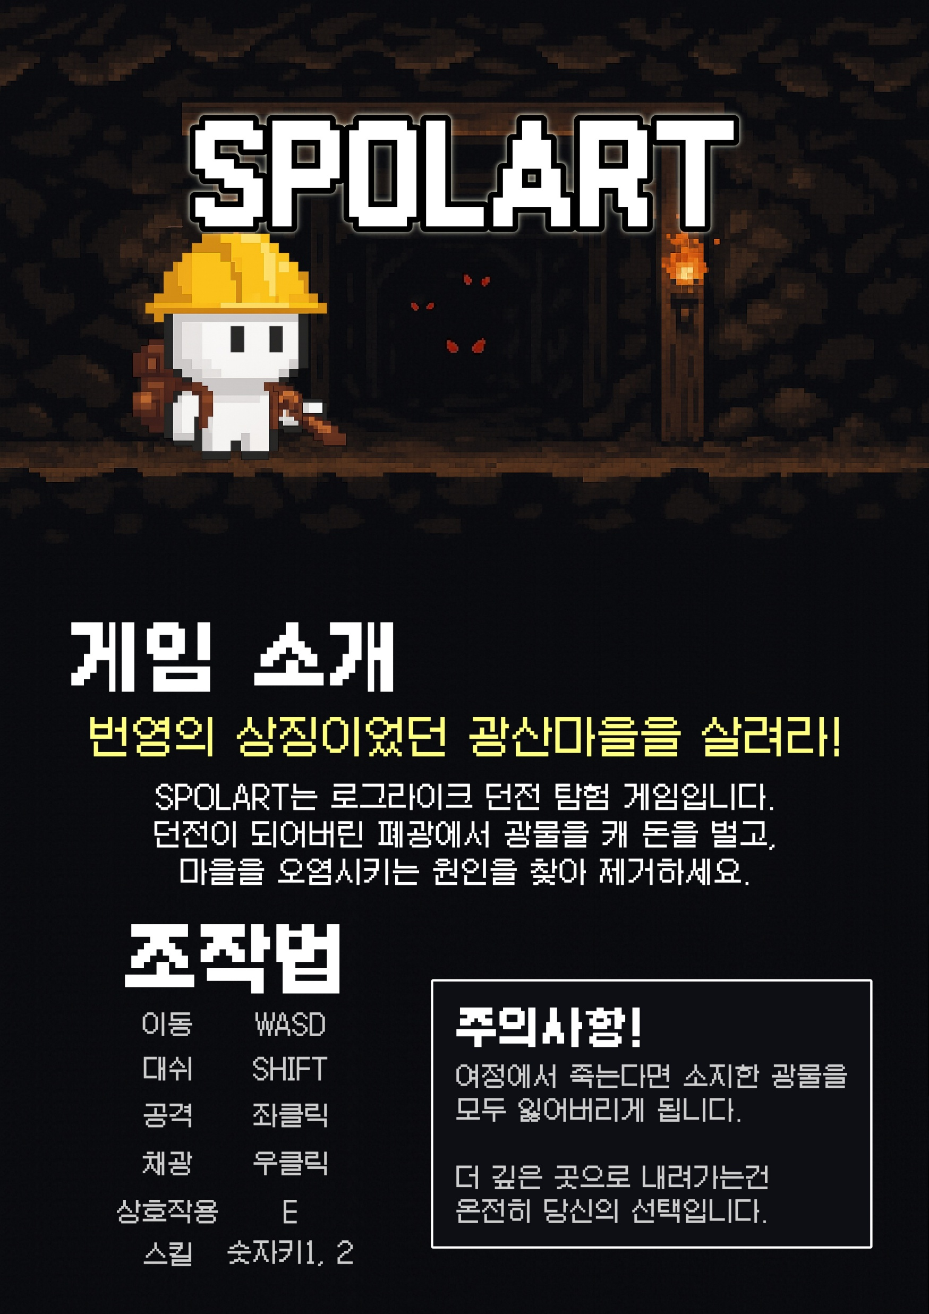
1. 게임 콘텐츠 설명
CORE PLAY
던전이 되어버린 폐광산에서 몬스터를 물리치며 광물을 캐고, 최종적으로 던전 깊은 곳의 보스를 물리치는 것이 목표
중
중도 포기 시 획득한 모든 광물을 판매해 돈을 받을 수 있고, 그 돈으로 시설을 업그레이드하고 장비를 강화할 수 있음.

Slide 4
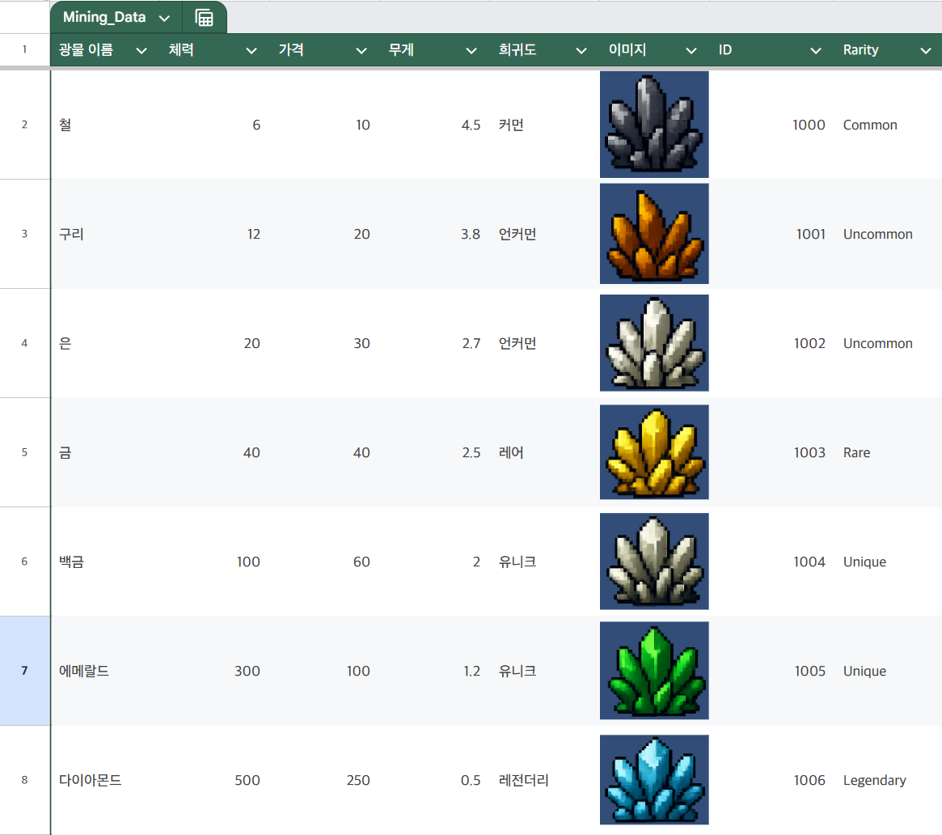
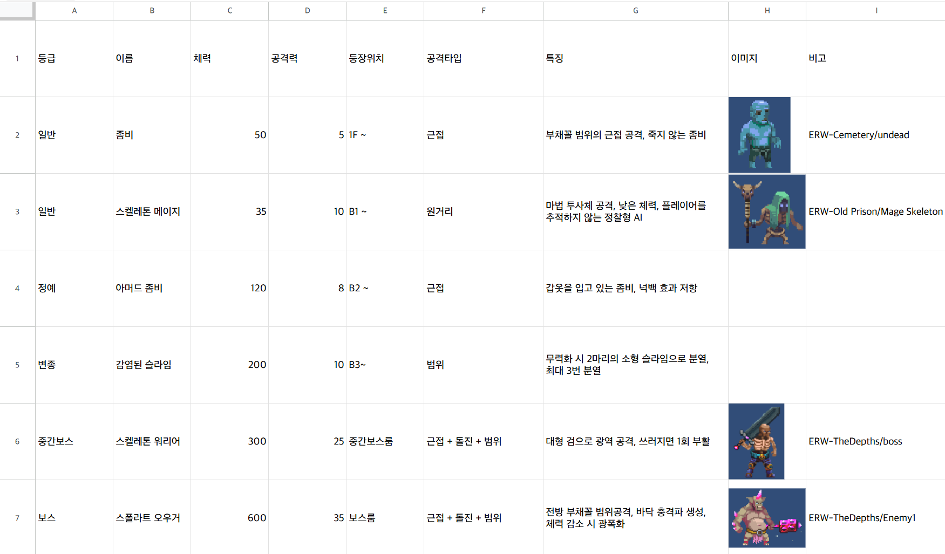
2. 진행 상황
아이템, 광물, 몬스터 등의 데이터를 상세하게 디자인
추후 유저의 원활한 게임플레이 경험을 위한 밸런싱에 도움

Slide 5
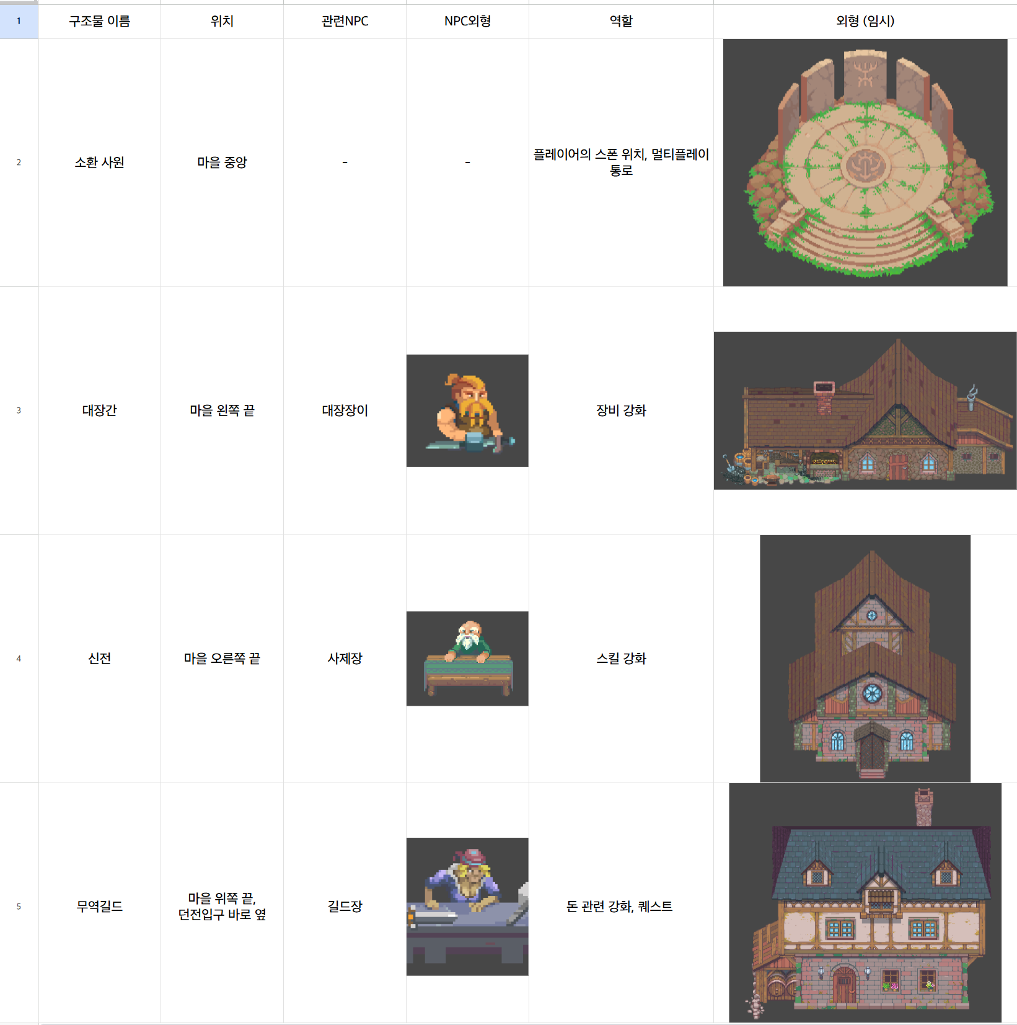
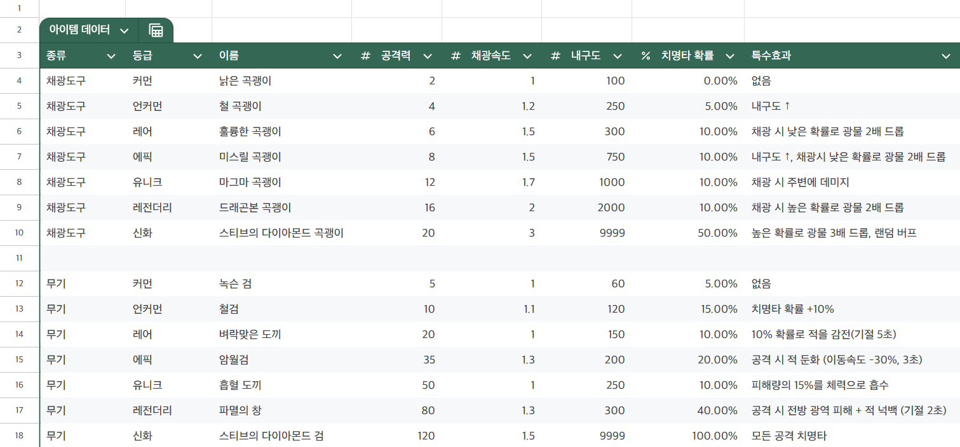
2. 진행 상황

Slide 6
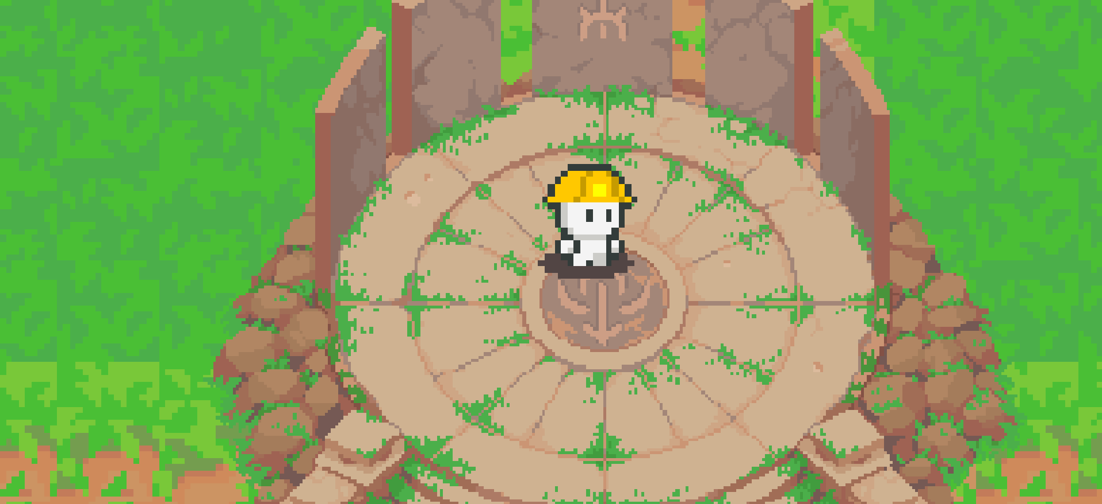
2. 진행 상황
멀티플레이 게임이지만 싱글플레이 콘텐츠부터 개발 시작
우선 싱글플레이 요소부터 구현한 뒤 멀티플레이 기능 구현 예정

Slide 7
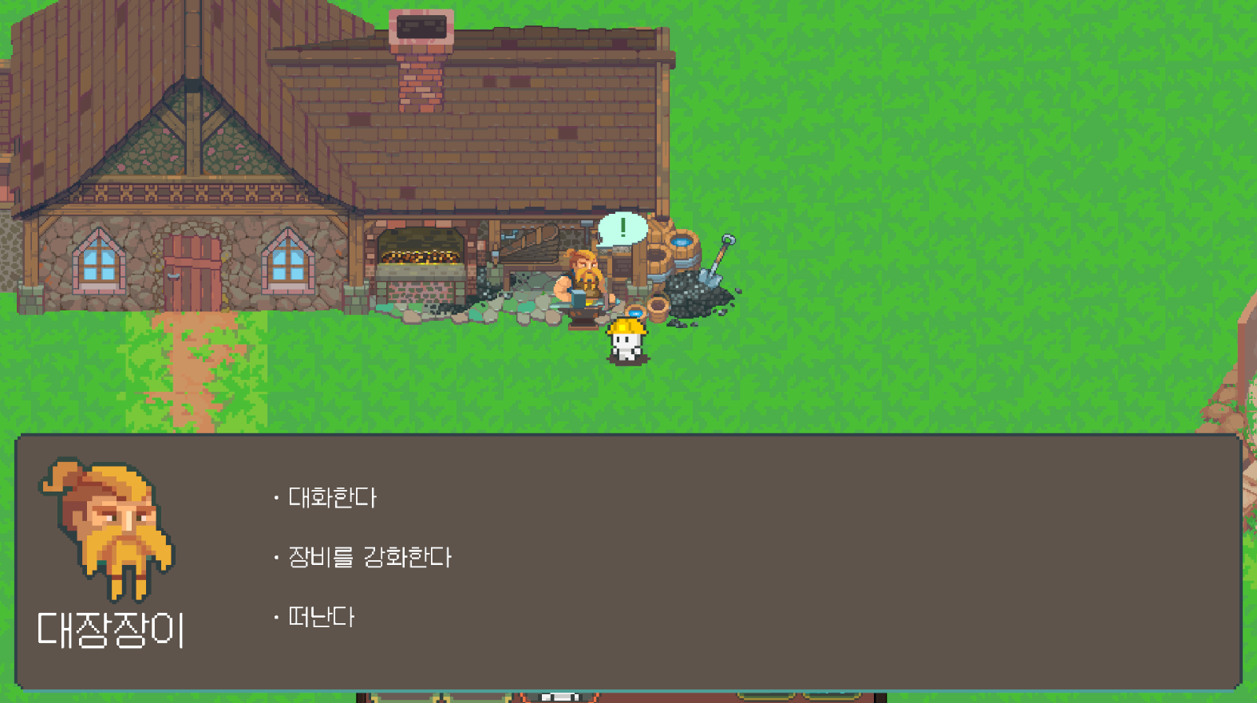
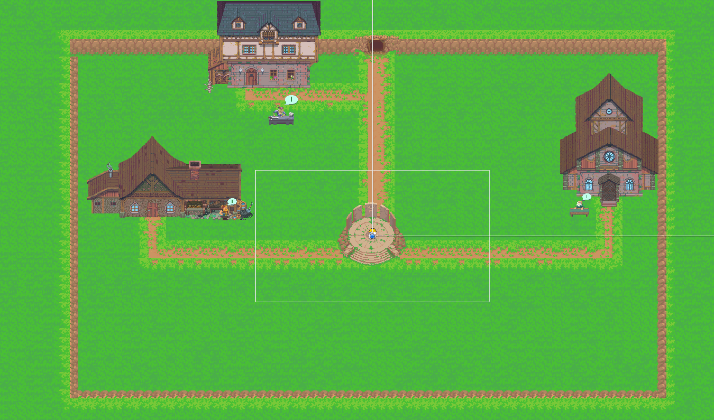
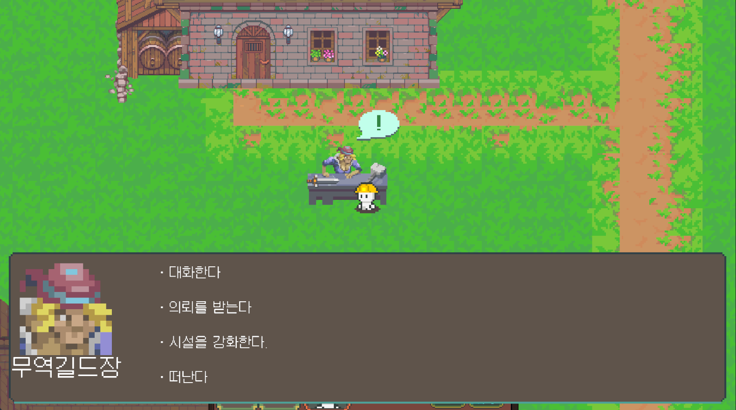
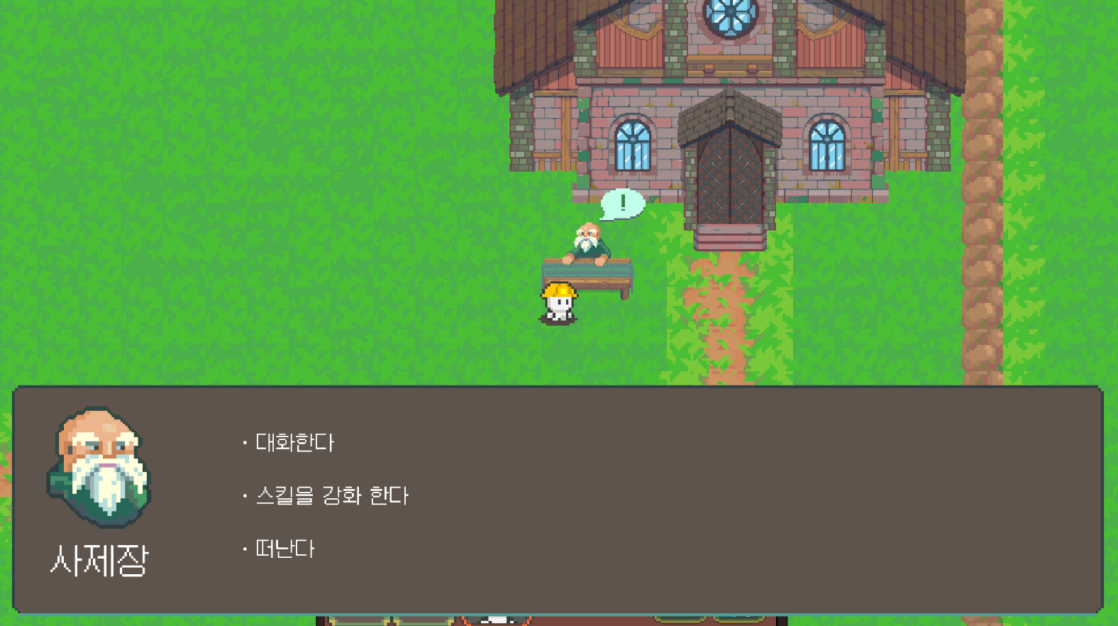
2. 진행 상황
마을 구조물 및 NPC, NPC 상호작용

Slide 8
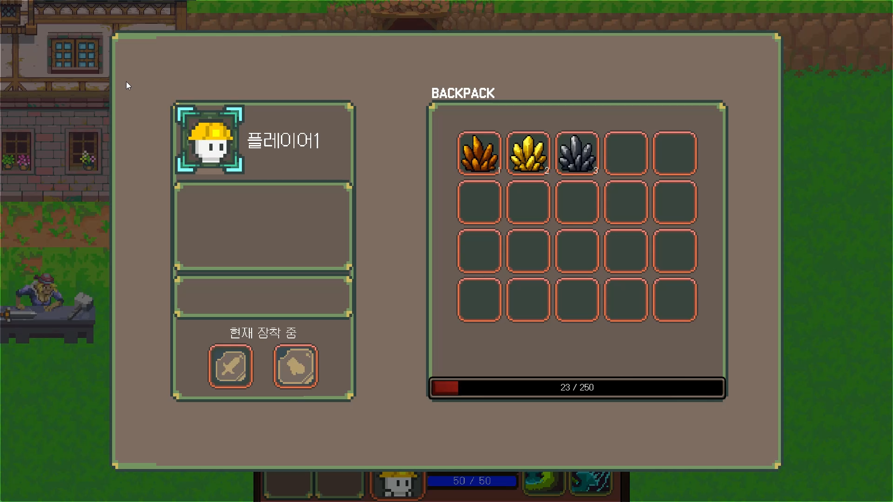
2. 진행 상황 (플레이 영상)
플레이어 인벤토리 구현
채광으로 광물 획득 시 인벤토리에 추가
UI 드래그 앤 드랍으로 슬롯 순서 변경 및 아이템 버리기

Slide 9
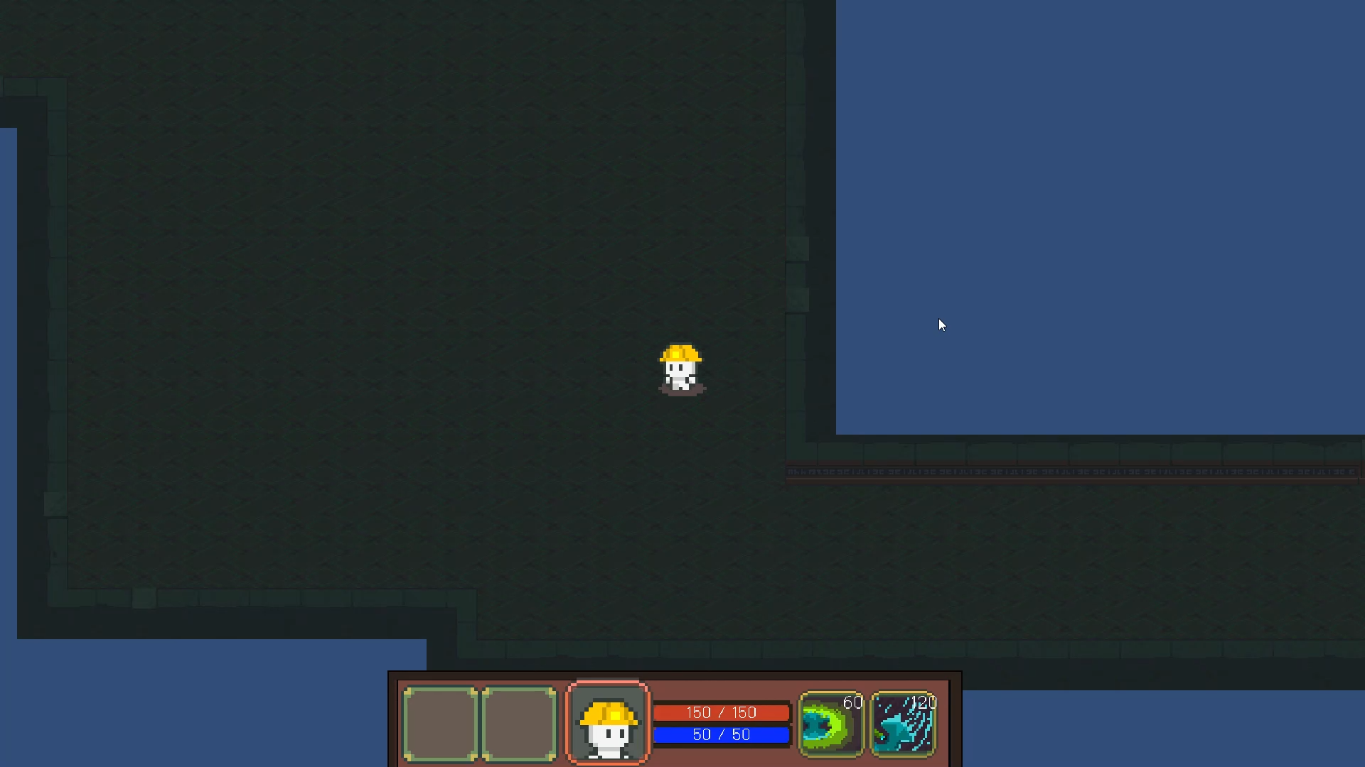
2. 진행 상황 (플레이 영상)
랜덤 던전 생성 알고리즘 개선
생성 규칙 추가
Notes:
- 플레이어가 스폰되는 방에는 몬스터 소환 x

Slide 10
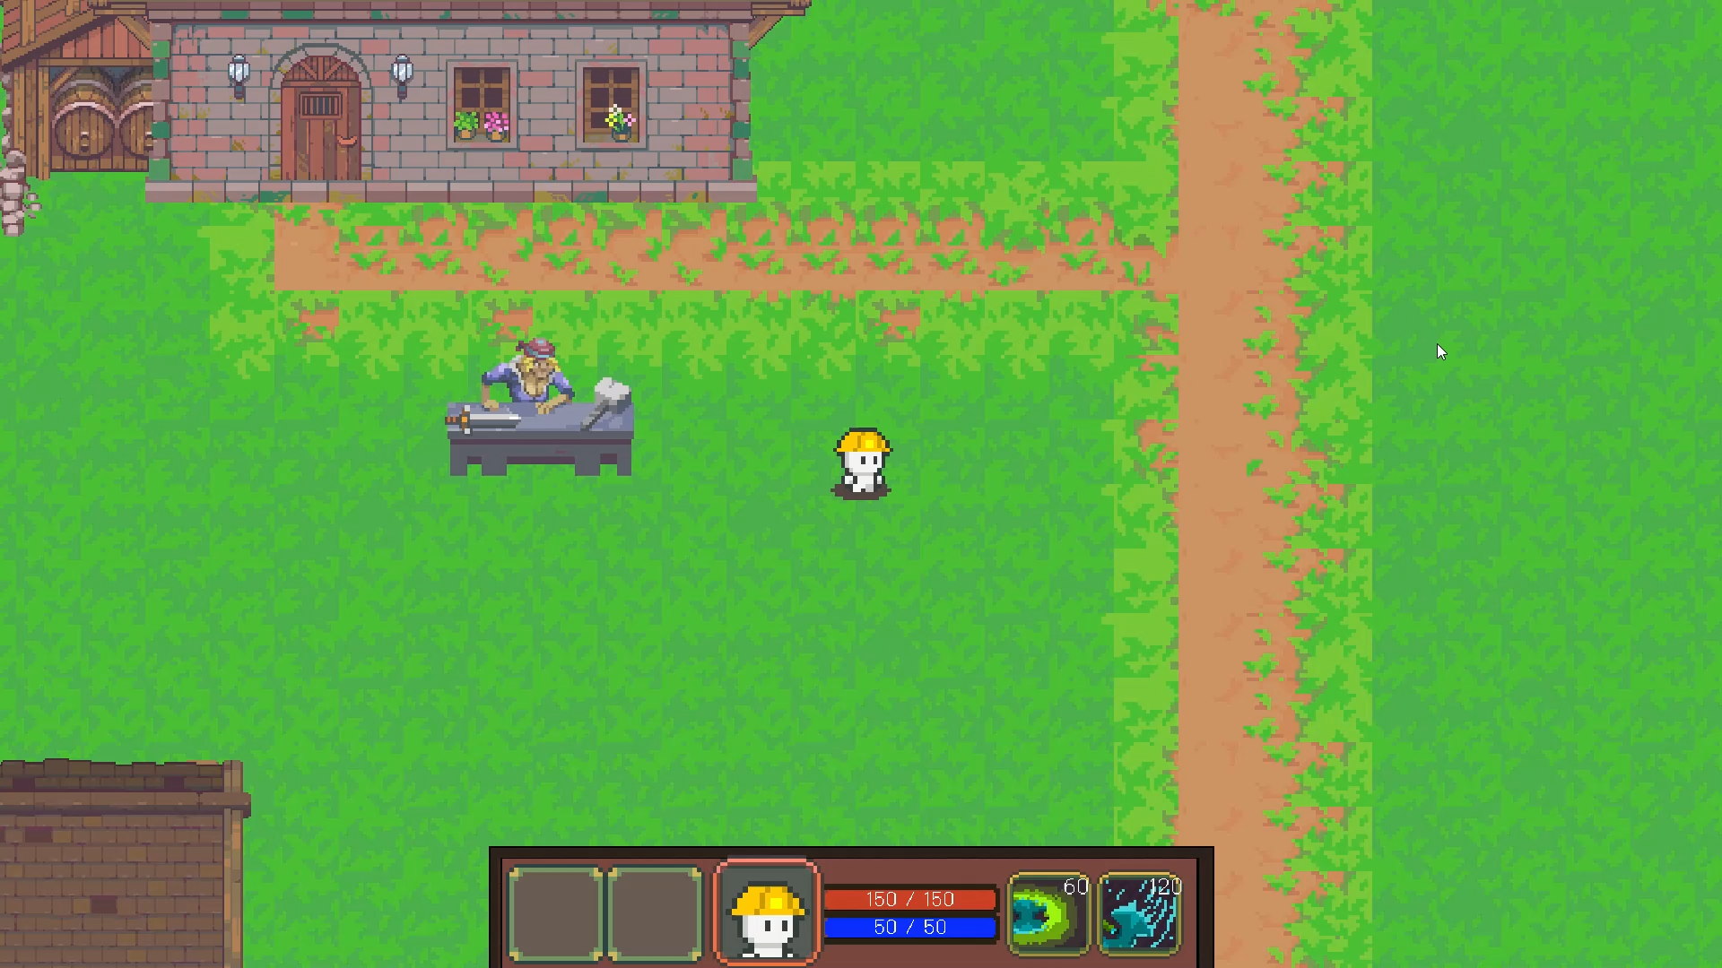
2. 진행 상황 (플레이 영상)
게임의 몰입도를 높이기 위해 BGM 추가

Slide 11
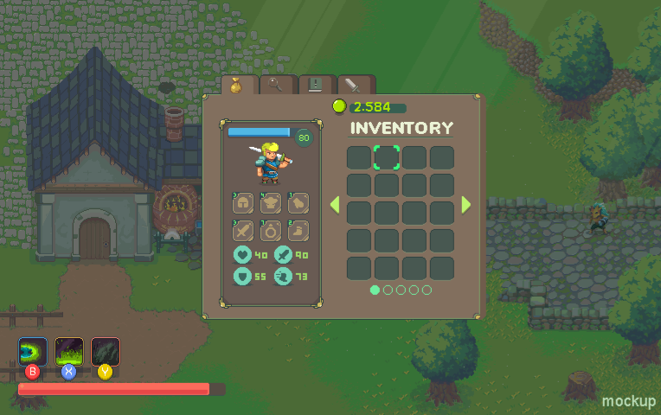
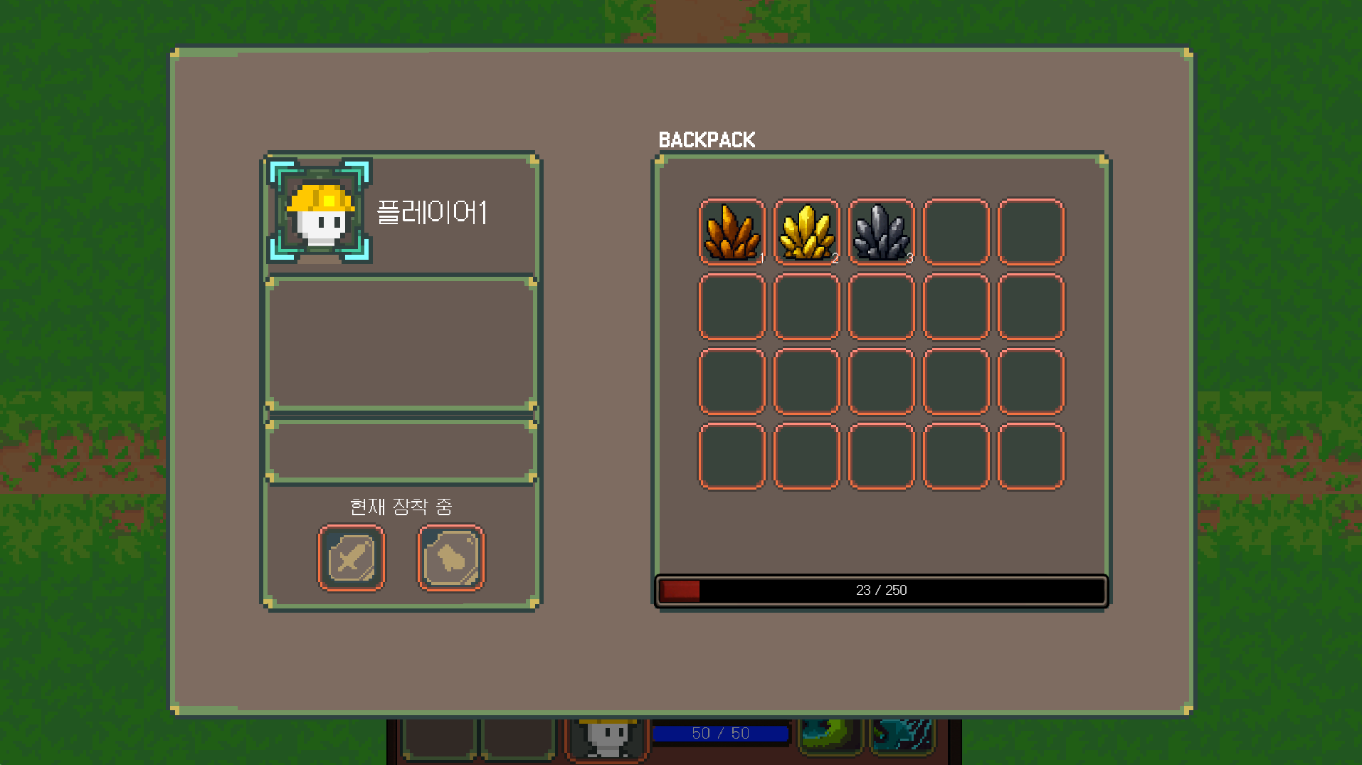
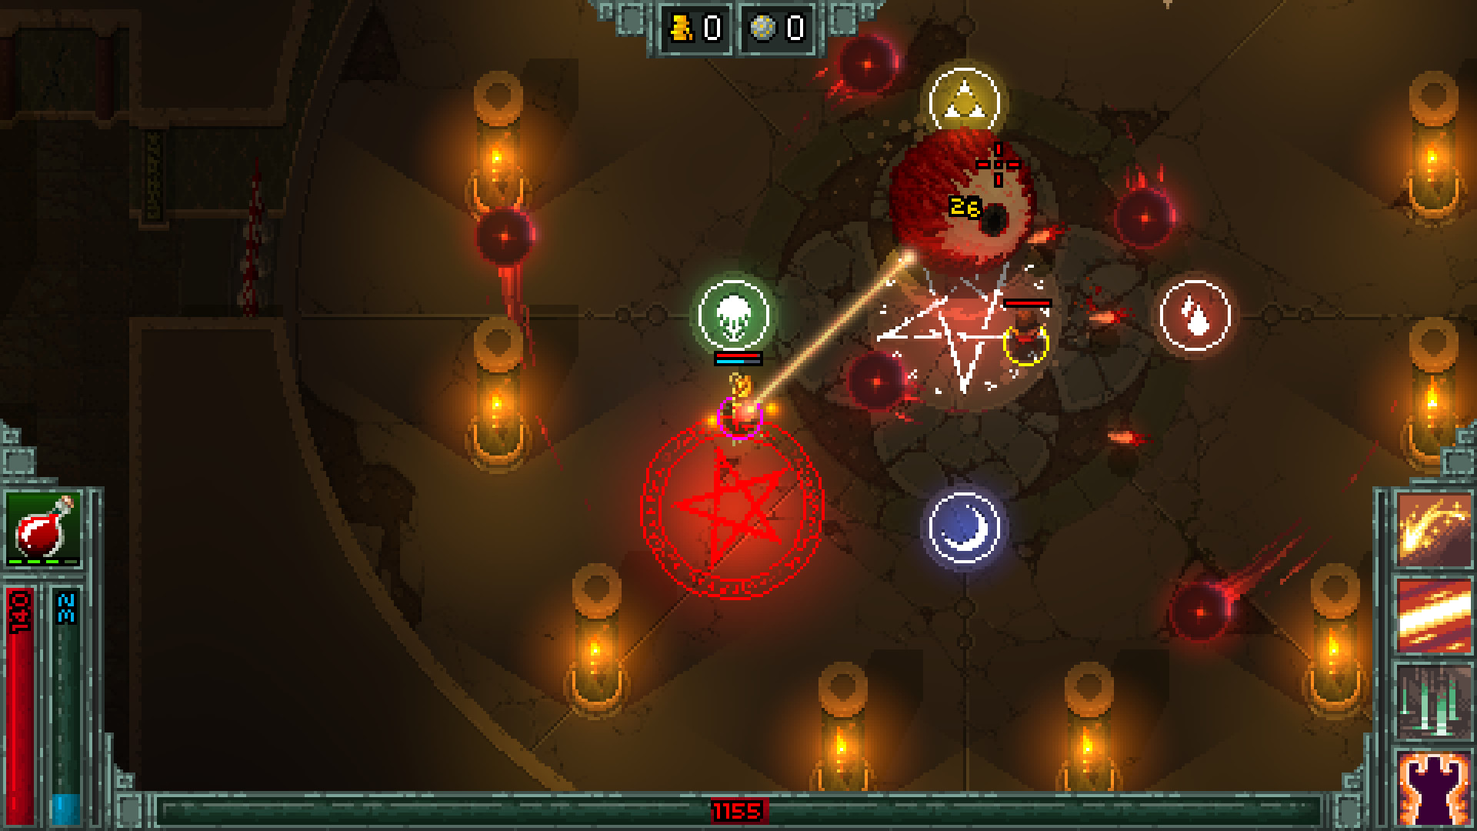
3. 향후 계획
UI 개선
플레이어 상태창 추가
아이템 데이터 및 스킬 추가
메인메뉴와 같은 아웃게임 추가
여러 레퍼런스를 참고해 UI 개선 예정
Notes:
여러 레퍼런스를 참고해 UI 개선 예정

Slide 12
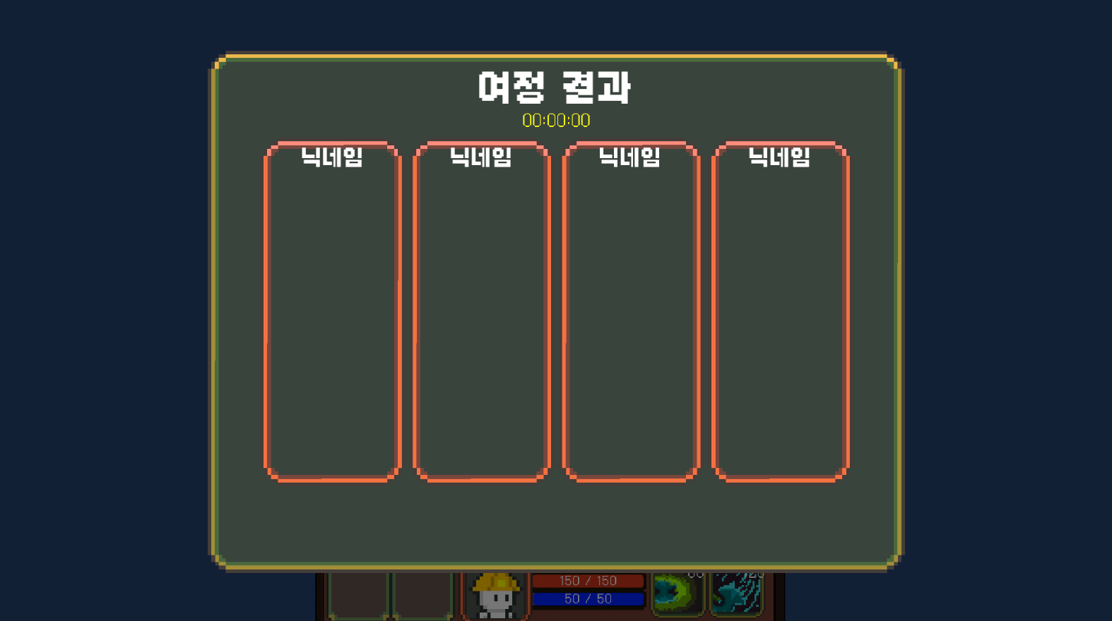
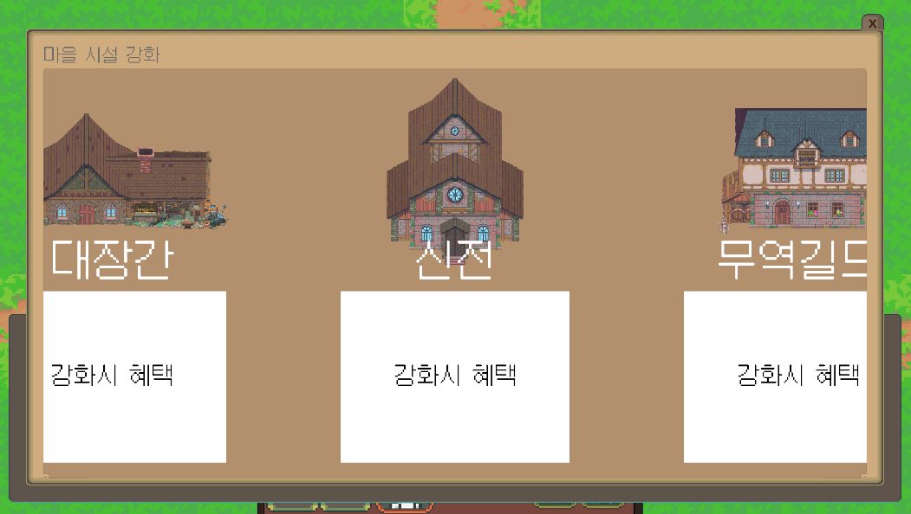
3. 향후 계획
여정 결과창 추가
시설 강화 추가
마을 배치 정비
멀티플레이 기능 추가
Notes:
전반적인 게임 플레이를 완성하고 기존에 구현했던 멀티플레이 기능을 추가해 멀티플레이가 가능하도록 바꿀 것

Slide 13
3. 향후 계획
9월 | 1. UI 개선 및 효과음, 배경음 추가 2. 아웃게임 추가 3. 아이템 데이터 및 스킬 추가 4. 플레이어 상태창 추가 5. 전반적인 게임 플레이 완성 6. 멀티플레이 기능 추가
10월 | 1. 인디게임어스 활동으로 받은 피드백 반영해 게임 개선 2. 이펙트 및 사운드 이펙트 개선

Slide 14

4. 역할
구한빈 | • 게임 기획 • 인벤토리 기능을 포함한 플레이어 기능 개발 • 스프라이트 이미지 수정 • UI 개발
이윤재 | • 랜덤 던전 생성 알고리즘 개선 • 마을 및 NPC, 상호작용 기능 개발
Notes:
전반적인 게임 플레이를 완성하고 기존에 구현했던 멀티플레이 기능을 추가해 멀티플레이가 가능하도록 바꿀 것

Slide 15
Q&A
감사합니다

